Slide 1
Využitie d-prvkov
katalyzátory=urýchľovače chem.reakcií (Fe,Ni,
klenotníctvo (Au, Ag, ...)
výroba mincí (Cu, Ag,...)
v elektrotechnike – vodiče el. prúdu, drôty (Cu...)plošné spoje mobilov, PC napr. Cu, Ag, ..

Slide 2
ŽELEZO
Ferrum, Fe

Slide 3
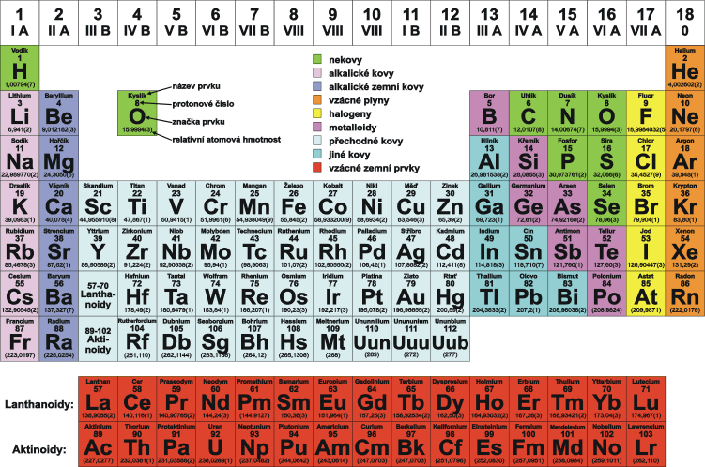
Umiestnenie v PSP
(Ferrum) Fe
Skupina:
______
Perióda:
______

Slide 4
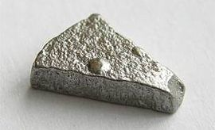
Základná charakteristika
₂₆Fe
[₁₈Ar] _d_ _s_
x = 1,8
ox.č.: +II, +III
► Zakreslite pomocou rámčekového diagramu elektrónovú konf. valenčnej vrstvy atómu železa:
Uveďte počet spárených _____a nespárených _____ elektrónov vo valenčnej vrstve.

Slide 5
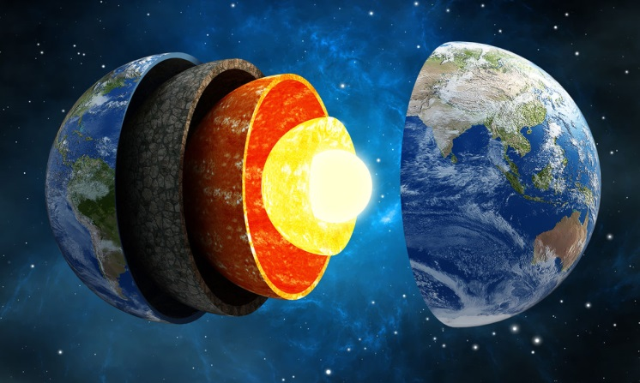
Vlastnosti železa
- najrozšírenejší, najdôležitejší kov zo všetkých d- čiže prechodných prvkov.
v prírode sa vyskytuje VŽDY iba v zlúčeninách
čisté iba meteorické
v zemskej kôre O,Si, Al, Fe – 4.najrozšírenejší prvok
zemské jadro obsahuje Ni+Fe (roztavené)
Fyzikálne vlastnosti
striebrolesklý, pomerne mäkký !!!!,
kujný kov, ferromagnetický
Chemické vlastnosti
málo reaktívny, rozpúšťa sa v zriedených kyselinách
Fe + H₂SO₄ → FeSO₄ + H₂
- v koncentrovanej H₂SO₄ aj HNO₃ sa železo pasivuje(pokr. ochr.vrst.)
Ni+Fe

Slide 6
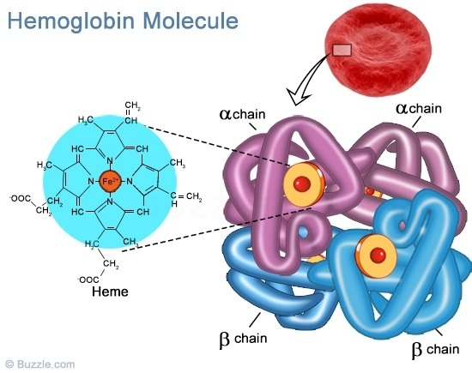

Železo je biogénny prvok ☺
hém = zložka červeného krvného farbiva=hemoglobínu
ox.číslo železa v hemoglobíne:______________!!!!!
nedostatok Fe →
nedostatok ČK= chudokrvnosť=
ANÉMIA
malátnosť, bledosť,
slabosť
DAROVANIE KRVI
☺ ☺ ☺

Slide 7
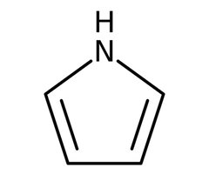
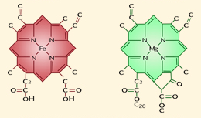

Ako sa volá štruktúra podobná=ANALOGICKÁ hemoglobínu v rastlinnej ríši?
pyrol
Tetrapyrolové farbivá: _vľavo_________a_vpravo________centr.prvok_____

Slide 8
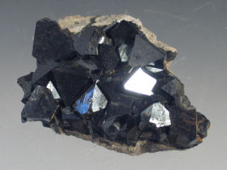
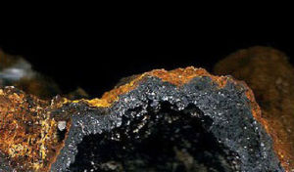
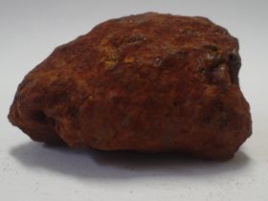
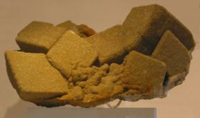
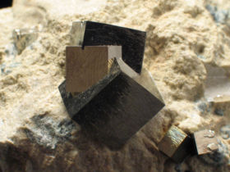
Výskyt a minerály Fe
Elementárne – v meteoritoch
V zlúčeninách
magnetit (magnetovec) Fe₃O₄
limonit (hnedeľ) Fe₂O₃.xH₂O,
hematit (krveľ) Fe₂O₃,
siderit (ocieľok) FeCO₃,
pyrit FeS₂

Slide 9
Zlúčeniny železa
Stabilnejšie sú zlúčeniny v oxidačnom čísle III !!!! Fe ³⁺
Súvis s el.konf.
ELK: Fe⁰_____________Fe²⁺ _____________Fe³⁺ ____________
FeCl₃ – moridlo, katalyzátor v organickej syntéze
FeCO₃ sa rozpúšťa vo vode obohatenej o CO₂ a vzniká
Fe(HCO₃)₂ –“železitá“ minerálna voda
Žltá a červená krvná soľ - využitie v analytickej chémii na katiónov železa
Žltá krvná soľ K₄[Fe(CN)₆] ___________
Červená krvná soľ K₃[Fe(CN)₆] __________

Slide 10
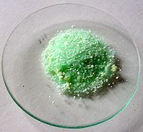
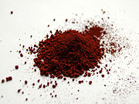
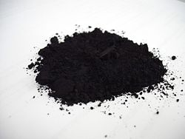
Heptahydrát síranu železnatého FeSO₄ . 7 H₂O
zelená skalica
farbiarstvo
ničenie buriny
lekárstvo
Oxid železitý Fe₂O₃
Červený, pigment
Oxid železnato-železitý Fe₃O₄ -komb. FeO.Fe2O3
vzniká pôsobením vodnej pary na rozžeravené železo
materiál na elektródy
Mohrova soľ - Fe(NH₃)₂(SO₄)₂ . 6H₂O

Slide 11
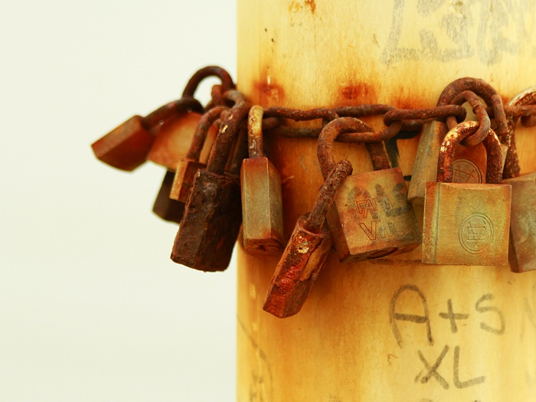
Korózia=hrdzavenie
-je rozrušovanie látky vplyvom:
1.vzdušného O₂
2. vlhkosti, CO₂, SO₂, O₂, No_{x}
-prebiehajú elektrochemické deje
-vzniká lokálny galvanický článok
-produktom korózie je
Ochrana pred koróziou
nátermi, pasiváciou, galvanickým pokovovaním (pochrómovaním, pozinkovaním a pod.)
hydratovaný oxid železitý
2Fe₂O₃ . xH₂O

Slide 12
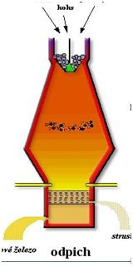
Výroba železa
7-10 m
Plnenie surovinami: železná ruda, šrot, koks C a vápenec CaCO₃ - troskotvorná prísada
PRINCÍP: Surové železo sa vyrába vo vysokej peci zo železnej rudy redukciou jeho oxidov uhlíkom (C) (koksom) alebo oxidom uhoľnatým (CO) pri vysokých teplotách.
___________________priemysel
-pred spracovaním úprava rúd – pražením (zbavenie H₂O, S)
-rudy sa miešajú=homogenizácia
Hlavné deje:
Plnenie pece
Nepriama redukcia
Priama redukcia
Odpichnutie Fe
odvod plynov
CO, CO₂, N₂
30-50
m
400°C
1800°C
→
→
Prívod horúceho
vzduchu + O₂
Prívod horúceho
vzduchu + O₂
troska
roztavené železo

Slide 13
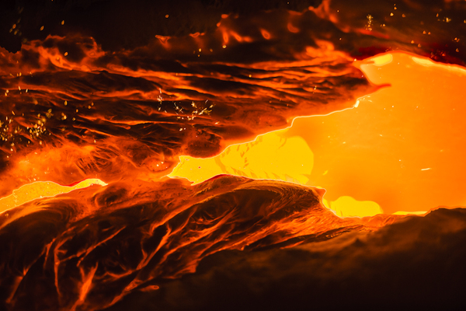
Surové železo

Slide 14
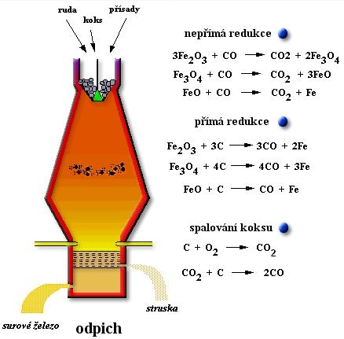
železná ruda, šrot, koks C a vápenec CaCO₃
Nepriama redukcia:
Priama redukcia:
Spaľovanie koksu:
troska CaSiO₃
Surové železo

Slide 15
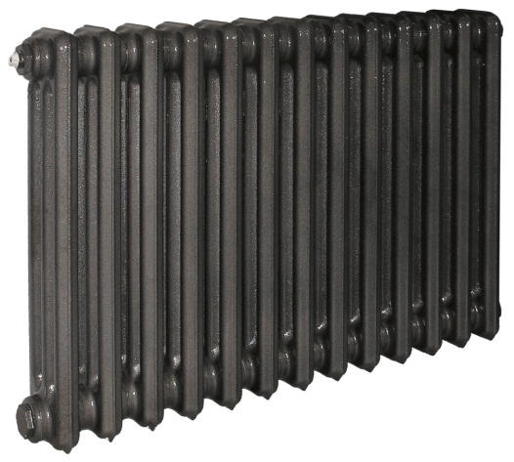
Surové Fe je tvrdé a krehké, nie je kujné (obsahuje rôzne prímesi, veľký obsah C, ďalej P, Si, S, Mn)
liatina
oceľ
zliatina železa s uhlíkom a inými prvkami s obsahom uhlíka > ako 2,14 %
zliatina železa s uhlíkom a inými prvkami s obsahom uhlíka < 1,7 %
nehrdzavejúca oceľ
+ Ni, Cr

Slide 16
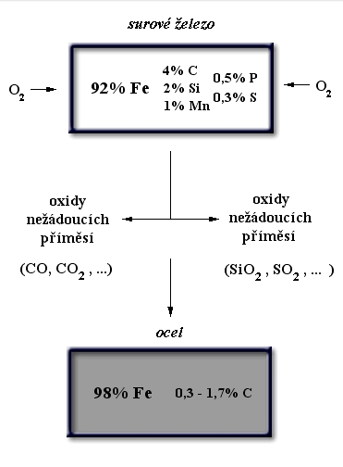
Výroba ocele
tzv. zkujňovanie
spočíva v znížení obsahu uhlíka (pod 1,7%), Si, Mn a P oxidáciou vzdušným kyslíkom
uhlík je prítomný vo forme grafitu alebo cementitu Fe3C
Oxidy
nežiadúcich prímesí
Oxidy
nežiadúcich prímesí
oceľ

Slide 17
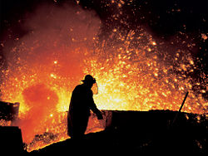
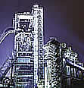
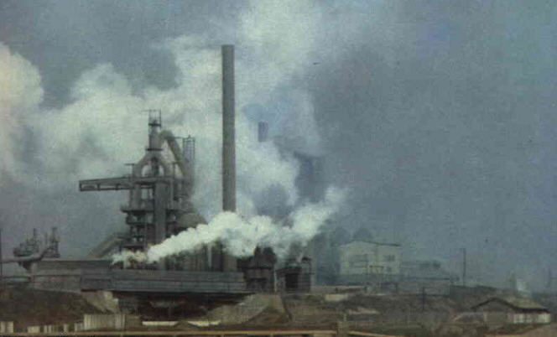
http://www.youtube.com/watch?v=b3BOMfH7Dbc

Slide 18
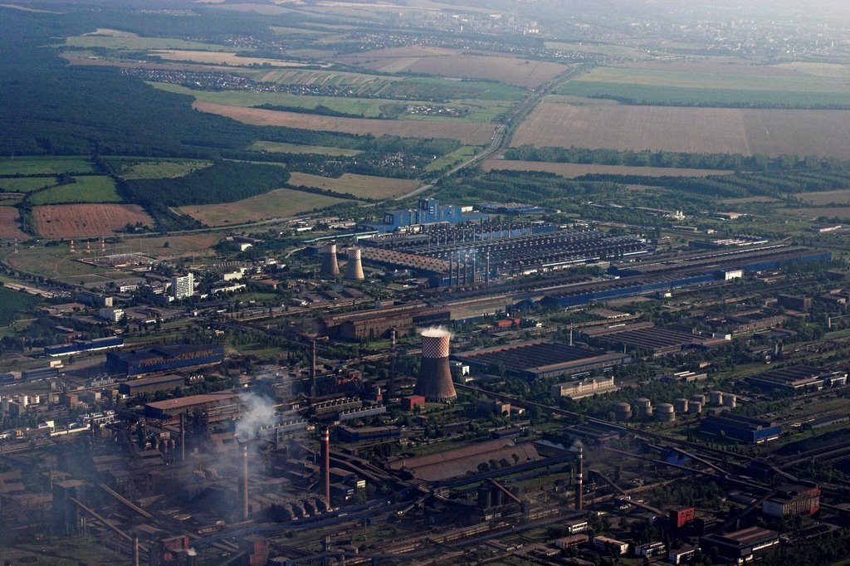
Najväčší výrobca ocele na východe SR je ______________ v ___________ iné v SR:_______________________

Slide 19
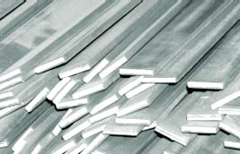
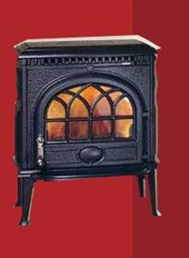
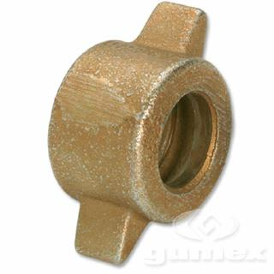

Použitie železa
Surové železo sa spracúva na oceľ (nehrdzavejúca, pružinová, chirurgická a pod.)
Z liatiny sa vyrábajú radiátory, piecky, platne na sporáky, stojany

